Slide 1
IBS
De community verbonden

Slide 2
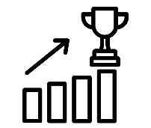
Projectmanagement
IBS Thema
Projectmanagement
Research
Communicatie
Conflicten en belangen
Gedragsbeïnvloeding
Samenwerken
Begrippen
Projectfasering
Communicatiemodellen
Pyramide van betrokkenheid
IBS Toetsing
Kennistoets
Projectplan
Reflectiegesprek
Week 1 | Week 2 | Vakantie | Week 3 | Week 4 | Week 5 | Week 6 | Week 7 | Week 8 | Week 9 | Week 10

Slide 3
Vandaag..
09:00 Starten
10:00 Thomas niet bereikbaar
11:15 Thomas & Gerjan bellen groepen om draaiboek en communicatieplan te controleren (volgens schema)

Slide 4
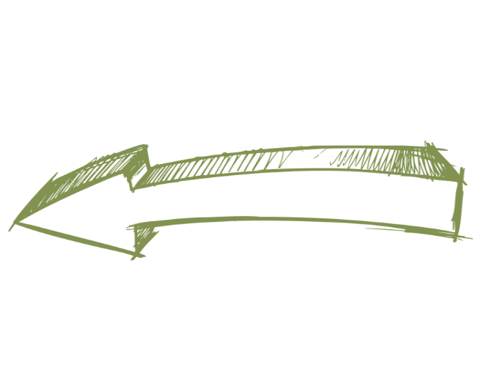
Golden Circle

Slide 5
Draaiboek van de Bijeenkomst
Live event
Online event
Vorm sluit aan bij de doelgroep
Programma sluit aan bij de doelgroep
Programma sluit aan bij doel
Randvoorwaarden goed geregeld
Organisatie van de bijeenkomst goed geregeld
Notes:
Nu nog werken aan twee varianten; live en online
Voor beide dezelfde aandachtspunten.
In week 5 beslissen we of we live of online gaan (in overleg met opdrachtgever!)

Slide 6
Een succesvolle bijeenkomst: het programma
Ritme van het programma
Energieke afsluiting
welkom
Afspraken voor vervolg maken
Eigen mening geven
Afronden
In gesprek met groep
Luisteren naar info
Notes:
Verschillende fases in zo’n bijeenkomst waarbij de energie, betrokkenheid en input van de deelnemers wisselen = goed!
Pas het programma daar op aan: meedoen, luisteren, vertellen, discussiëren > doel is om mensen te betrekken
Succesfactor is dan: actieve werkvormen en je manier van presenteren.
Vandaag werkvormen

Slide 7
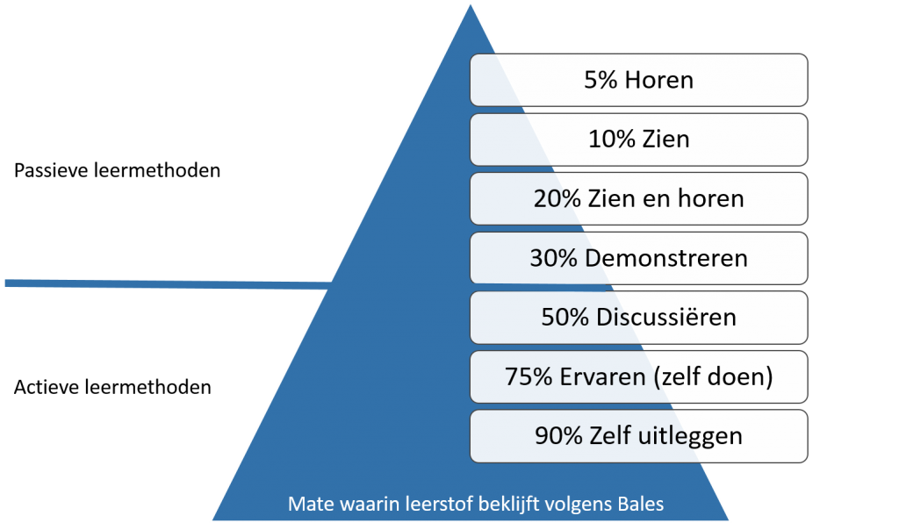
Waarom actieve werkvormen?

Slide 8
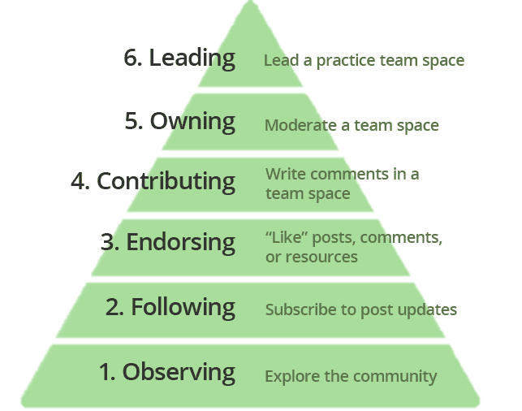
Betrokkenheid van de doelgroep
Pyramide van betrokkenheid (engagement) van Gideon Rosenblatt (2010)

Slide 9
Actieve werkvormen
Kennismaken
Uitwisselen
Kennisoverdracht
informeren
Discussiëren
Beslissen
Brainstormen
Energizer
Planvorming en strategie
Evaluatie en reflectie
Notes:
Variantie is belangrijk, valkuil is dat een spelshow wordt….houd doel en doelgroep in de gaten!

Slide 10
Communicatieplan van de Bijeenkomst
Er is communicatieplan gemaakt voor de activiteit met daarin een planning, subdoelen en diverse middelen die worden ingezet.
Er is op basis van de verzamelde gegevens over de doelgroep een passende manier gekozen om hen te bereiken.
Er is een gepaste, digitale uitnodiging voor de bijeenkomst gemaakt.
Er is een platform gekozen om de doelgroep te bereiken voor de activiteit en voor erna.
Notes:
Nu nog werken aan twee varianten; live en online
Voor beide dezelfde aandachtspunten.
In week 5 beslissen we of we live of online gaan (in overleg met opdrachtgever!)

Slide 11
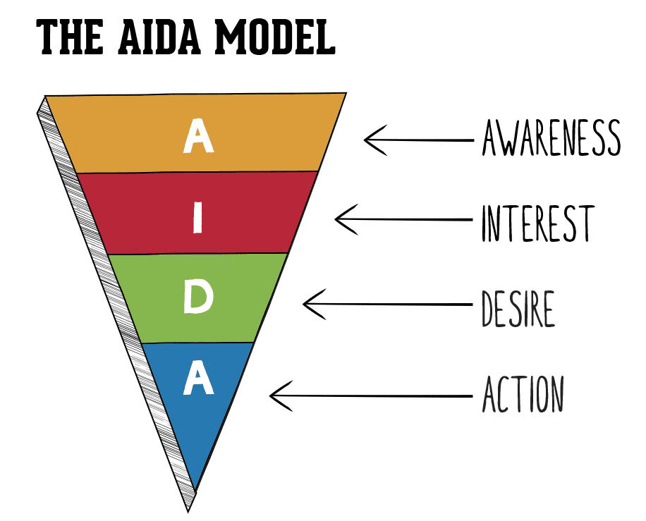
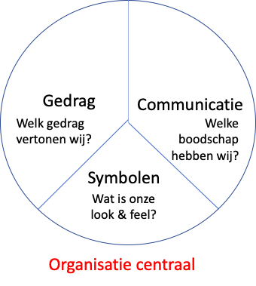
Communicatiemodellen
Notes:
Variantie is belangrijk, valkuil is dat een spelshow wordt….houd doel en doelgroep in de gaten!

Slide 12
Go – no go Draaiboek
Vorm sluit aan bij de doelgroep
Programma sluit aan bij de doelgroep
Programma sluit aan bij doel
Randvoorwaarden goed geregeld
Organisatie van de bijeenkomst goed geregeld
Let op dit gaat richting de opdrachtgever het draaiboek heeft een professionele uitstraling.

